Slide 1
Quang phổ vạch phát xạ
C
J
S
Na
H₂
L₁
P
L
L₂
F

Slide 2

Trường đại học khoa học tự nhiên thành phố Hồ Chí Minh
Bộ môn vật lí ứng dụng
Lớp cao học quang điện tử khóa 18

Slide 3


Quang phổ vạch hấp thụ
Quang phổ vạch phát xạ
C
J
S
L₁
P
L
L₂
F
Đèn hơi Na
Đèn hơi
hidro
Quang phổ liên tục
quang phổ vạch hấp thụ
Quang phổ vạch hấp thụ

Slide 4
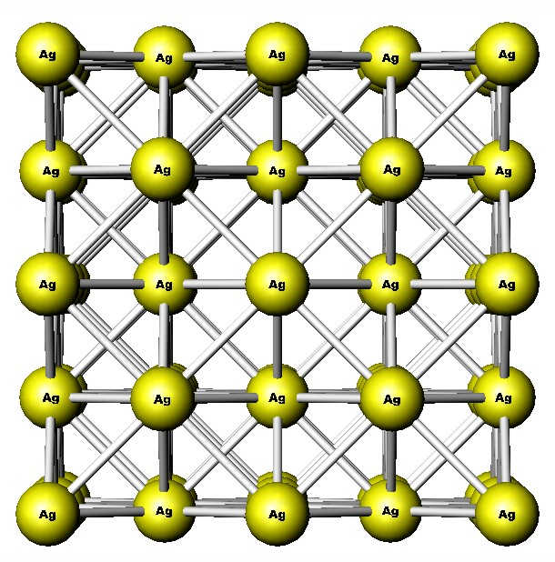
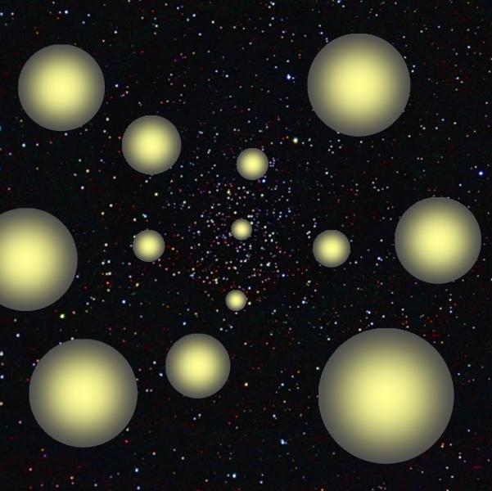
Nguyên tử ở điều kiện bình thường
Nguyên tử ở trạng thái hơi tự do
Nguyên tử chỉ hấp thụ ánh sáng có 1 tần số nào đó
Chiếu 1 chùm tia sáng có tần số xác định vào đám hơi nguyên tử

Slide 5
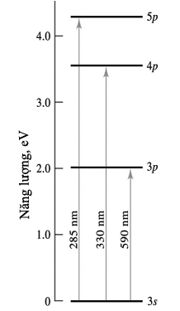
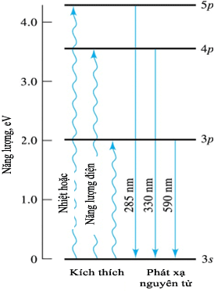
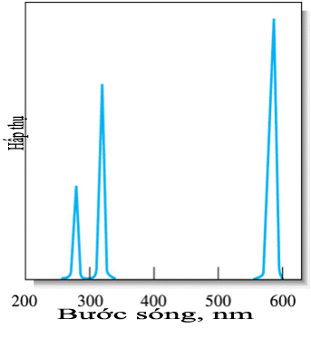

Slide 6
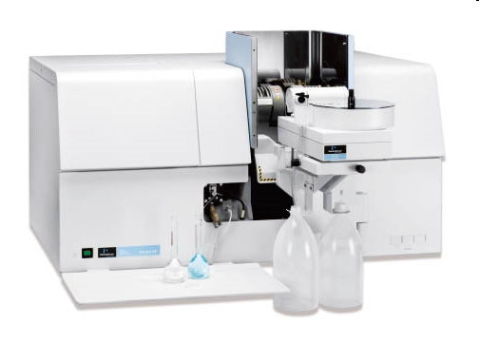
CẤU TẠO MÁY QUANG PHỔ HẤP THỤ NGUYÊN TỬ
Gồm bốn bộ phận chính:
- Nguồn sáng đơn sắc đèn catôt rỗng.
- Bộ phận nguyên tử hóa mẫu phân tích.
- Máy đơn sắc
- Bộ phận xử lý tín hiệu và ghi kết quả

Slide 7
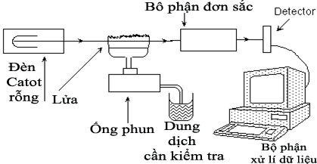

Slide 8
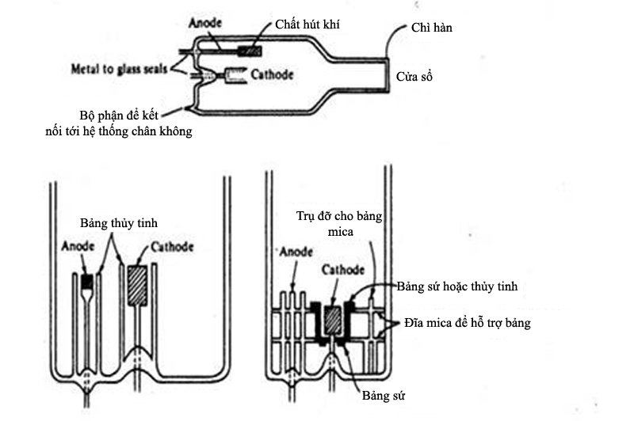
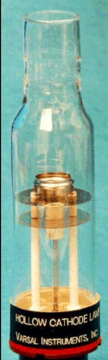
Đèn catot phát ra những bức xạ đặc trưng trong phổ bức xạ của kim loại cần phân tích. Có hai loại: đèn catot rỗng đơn nguyên tố và đa nguyên tố

Slide 9
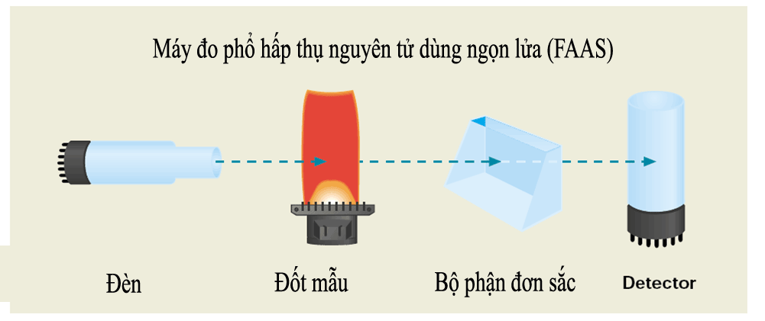
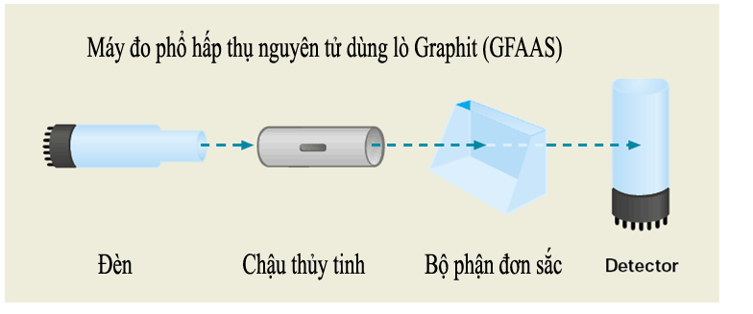
Nguyên tử hóa mẫu phân tích

Slide 10
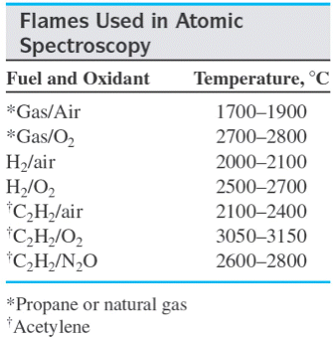

Slide 11
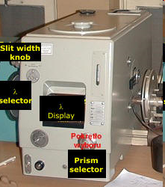
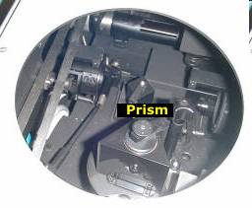
Hệ thống máy đơn sắc gồm: - Hệ thống chuẩn trực - Hệ thống tán sắc - Buồng tối Tác dụng: hội tụ các tia sáng vào máy phân ly – lọc lựa các bức xạ cần đo

Slide 12
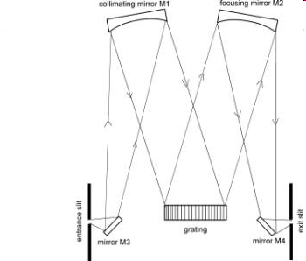

Slide 13
Máy thu nhận tín hiệu(detector)
Thu nhận tín hiệu có cường độ lớn nhất, ổn định nhất
Không gây ra hiện tượng sai lệch làm mất năng lượng của chùm sáng
Khe vào và khe ra phải đủ lớn và có thể điều chỉnh được

Slide 14
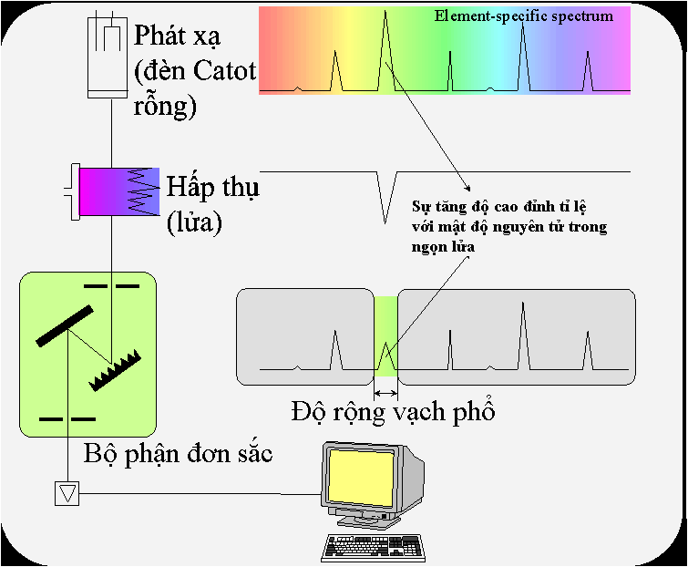

Slide 15
Phân tích định lượng bằng phương pháp hấp thu nguyên tử
Dựa vào mối quan hệ của nồng độ chất cần phân tích và cường độ vạch phổ ghi nhận được
Có 2 phương pháp chính”
Phương pháp đồ thị chuẩn
Phương pháp thêm tiêu chuẩn

Slide 16
Phương pháp đồ thị chuẩn
Dựa vào phương trình của phép đo và 1 dãy chuẩn có nồng độ chính xác. ứng với 1 nồng độ chuẩn ta có 1 giá trị độ hấp thu, dựa vào nồng độ chuẩn và độ hấp thu đưa ra đồ thị đường chuẩn.
A x
C
O

Slide 17
Phương pháp thêm tiêu chuẩn
Dùng mẫu phân tích làm nền để pha mẫu chuẩn như sau: lấy 1 lượng nhất định của mẫu phân tích gia thêm vào đó 1 lượng mẫu theo cấp số cộng.
Cx là nồng độ mẫu phân tích
Dựng đồ thị về mối quan hệ giữa độ hấp thụ và lượng mẫu gia thêm
O

Slide 18
Nguyên tắc khi đo
Xác định mục tiêu của mẫu phân tích
Qua xác định sơ bộ về nồng độ từ đó đưa ra phương pháp định lượng thích hợp.
Căn cứ vào thực tế của mẫu đưa ra biện pháp xử lý thích hợp
Nghiên cứu định lượng mẫu phân tích- chế tạo mẫu đầu-lập đồ thị chuẩn-đo và xử lý số liệu
Đánh giá kết quả và kết luận.

Slide 19
ứng dụng
Phân tích lượng nhỏ các kim loại trong mẫu vô cơ và hữu cơ
Ngoài ra một số á kim như S,P,Si,Se,Te cũng được xác định bằng phương pháp này.

Slide 20
ƯU VÀ NHƯỢC ĐIỂM
Ưu điểm:
Có độ nhạy cao
Phổ hấp thụ ít vạch
Quá trình hấp thụ phụ thuộc nhiệt độ nhiều
Nhược điểm:
Chỉ xác định nồng độ trong phạm vi xác định vì quang phổ ít vạch.
Không phân tích được các nguyên tố khó bay hơi vì plasma nhiệt độ thấp.

Slide 21
CHỌN CÁC THÔNG SỐ CỦA MÁY THẬT TỐI ƯU
Khe máy được lựa chọn để có độ hấp thụ cao và ổn định,liên hệ giữa độ hấp thu và nồng độ là phụ thuộc tuyến tính.
Lưu lượng, thành phần khí đốt của ngọn lửa nguồn sáng có độ hấp thụ cao, ổn định và được chọn phù hợp cho phân tích nguyên tố cụ thể.
Cường độ dòng đèn catốt rỗng đảm bảo ổn định và đọ hấp thu cao.
Chiều cao đầu đốt ổn định để kết quả phân tích tốt nhất.
Tuỳ thuộc vào nguyên tố phân tích mà ta chọn thời gian đọc cho phù hợp.
Chọn vạch khảo sát có cường độ cực đại, ổn định và không bị chồng lấn bởi các vạch khác.

